Slide 1
স্বাগতম

Slide 2
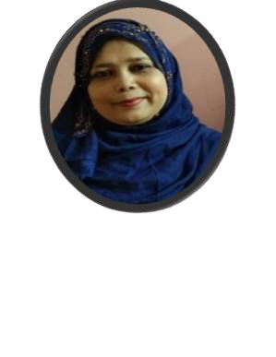
রেহানা সুলতানা
সহকারী শিক্ষক
দক্ষিণ আলীপুর সরকারি প্রাথমিক বিদ্যালয়।
বেগমগঞ্জ,নোয়াখালী।

Slide 3
পাঠ পরিচিতি
আমার বাংলা বই
শ্রেণী-৪র্থ।
সময়-৪০ মিনিট।

Slide 4
শিখনফল
এই পাঠ শেষে শিক্ষার্থীরা-
যুক্তব্যাঞ্জন সহযোগে গঠিত শব্দশুনে বূঝতে পারবে। (১.১.১ )
ঊচ্চারিত পঠীত বাক্য শূনে বলতে পারবে। (১.২.১)
বাংলাদেশের প্রাকৃতিক বৈচিত্র বিষয়ে বর্ণনা পড়তে পারবে। (২.৭.১)
বাংলাদেশের প্রাকৃতিক বৈচিত্র বিষয়ে বর্ণনা পড়ে বুঝতে পারবে। (২.৭.২)
বাংলাদেশের প্রাকৃতিক বৈচিত্র বিষয়ে বর্ণনা পড়ে বুঝতে পারবে। (২.5.1)

Slide 5
চল কিছু সুন্দর ছবি দেখি

Slide 6
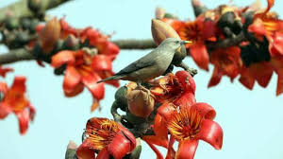

Slide 7
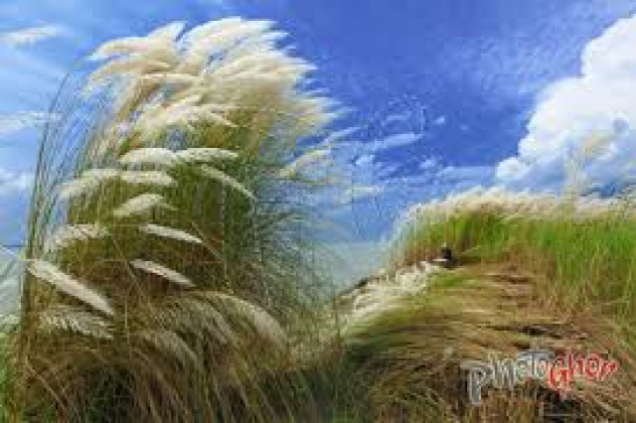

Slide 8
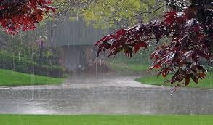

Slide 9
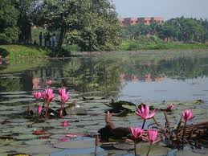

Slide 10
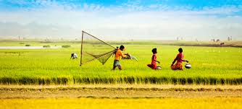

Slide 11
ছবিগুলো দেখে কী বুঝতে পারছ ?
আমরা দেখলাম প্রকৃতির বিভিন্ন ছবি

Slide 12
আজকের আলোচ্য বিষয়
বাংলাদেশের প্রকৃতি
পাঠ্যাংশ-ষঢ়ঋতুর......নানা ফুল।

Slide 13
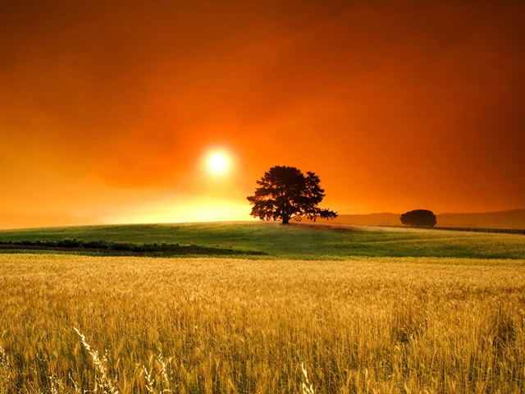
এটি কিসের ছবি
গ্রীষ্ম কাল

Slide 14
এটি কিসের ছবি
বর্ষাকাল

Slide 15
নতুন শব্দ
অসহ্য
সহ্য করা যায়না এমন।
প্রচণ্ড
খুব বেশি

Slide 16
পাঠ্যপুস্তকের সাথে সমন্বয় সাধন।

Slide 17
যুক্তবর্ণ ভেঙ্গে দেখাই ও নতুন শব্দ গঠণ করি
বসন্ত
ন্ত
ন
ত
শান্ত
জৈষ্ঠ
ষ্ঠ
ষ
ঠ
ষষ্ঠ
গ্রীষ্ম
ষ্ম
ষ
ম
ভষ্ম

Slide 18
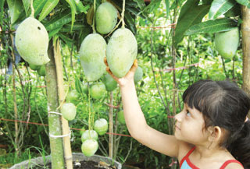
বাক্য গঠণ করি
গ্রীষ্ম কাল
গ্রীষ্মকালে আম পাকে।
বৈশাখ ও জৈষ্ঠ দুই মাস গ্রীষ্মকাল।
জৈষ্ঠ
বসন্তকাল
বসন্তকালে কৃষ্ণচূড়া ফুল ফোটে।

Slide 19
দলীয় কাজ
৫ মিনিট
দল-০১
ক)বাংলাদেশে বছরে কয়টি ঋতু আসে যায়?
খ)কয় মাসে একটি ঋতু?
ক) কোন কোন মাস নিয়ে বসন্তকাল?
খ) কোন ঋতুকে মধুমাস বলা হয়?
দল-০২

Slide 20
বাড়ির কাজ
বসন্ত ঋতু সম্পর্কে ৫টি বাক্য লিখে আনবে।

Slide 21
ধন্যবাদ

